Slide 1
陕西省2019年历史学科核心素养下的中考备考复习研讨会

Slide 2
对历史学科素养的解读
在历史学科素养及历史学科常态理论二维视角下探讨2018年中考试题呈现的复习导向
2019中考高效备考课堂策略

Slide 3
对历史学科素养的解读

Slide 4
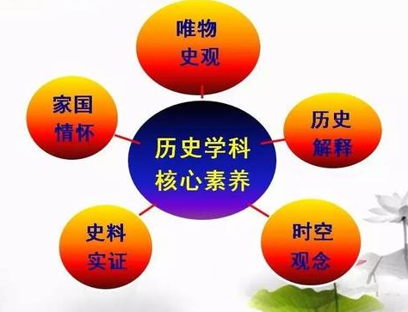
随着信息化、全球化时代的到来，为了增强国家核心竞争力，提升我国人才培养的质量，我国教育部于 2014 年 3 月印发了关于“全面深化课程改革，落实立德树人根本任务”的意见，明确提出将“发展学生核心素养体系”的研制与构建作为推进课程改革深化发展的关键环节，以此来推动教育发展。那么历史学科的核心素养又有哪些?怎样在教学中培养学生的核心素养?

Slide 5
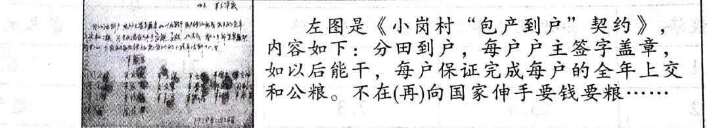
对历史学科素养的解读
1、、唯物史观：人类社会发展的客观基础及规律。如：社会存在决定社会意识、生产力决定生产关系、经济基础决定上层建筑等。使中学生成为一名合格的社会主义事业接班人
根据材料四,指出小岗村村民为什么要签订这个契约?

Slide 6
对历史学科素养的解读
2、时空观念：在特定的时空框架下解读历史事件。旨在培养学生认识现实社会时，能够将认识的对象置于具体的时空条件下进行认识。

Slide 7
（1）时间概念
夏朝
商朝
周朝
秦朝
汉朝
三国两晋
南北朝
隋朝
唐
朝
宋朝
元朝
明朝
清朝
前2070年
前1600年
前1046年
前221年
前202年
220年
581年
618年
960年
1271年
1368年
1636年

Slide 8
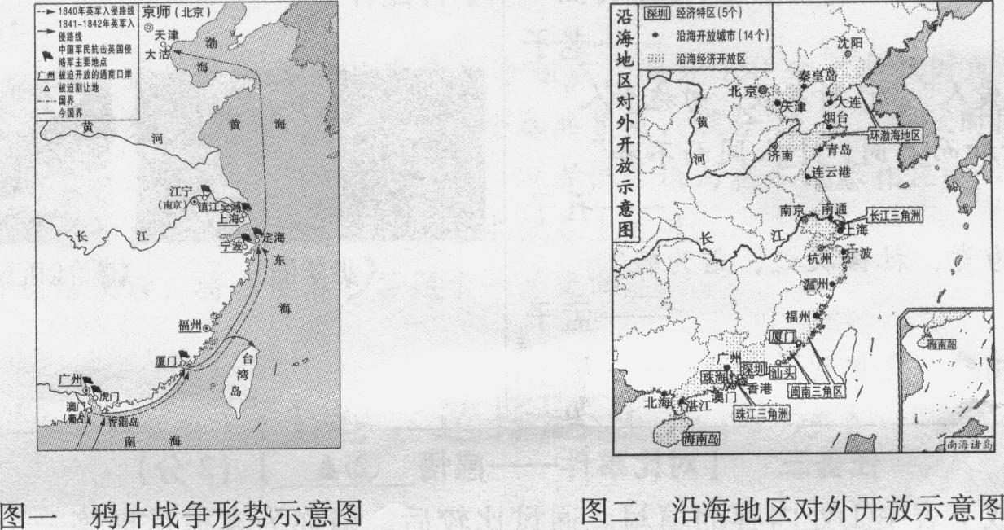
（2）空间概念
下列地图中近现代的两次开放，分别对中国社会经济产生了什么影响？

Slide 9
对历史学科素养的解读
3、史料实证：史料是认识历史事件途径。旨在培养学生以实证精神处理现实问题。
材料一 东周时期王室财政越来越拮据，周平王死，周桓王无力治办丧事，派使者到鲁国求赙(fu)。
---《文物春秋战国史》
结论： 诸侯强大 王室衰微

Slide 10
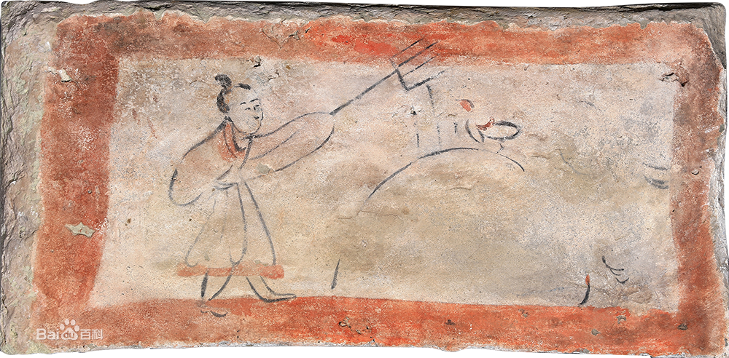
葵丘会盟（缺图图）
此图是在甘肃省嘉峪关出土，扬场是一种劳动，就是打下来的谷子等作物扬一下，把壳去掉留下谷子。这位农夫头戴角巾，身着长衫，手持四齿长叉奋力扬起。
扬场图

Slide 11
对历史学科素养的解读
4、历史解释：以史料为依据，对历史事物进行客观评判旨在培养学生面对现实社会与生活中的问题，能够以全面、客观、辩证。
例：谚曰：“湖广熟，天下足。”
——（明）李釜源《地图综要》
指出该谚语最早出现的时期及反映的问题。

Slide 12
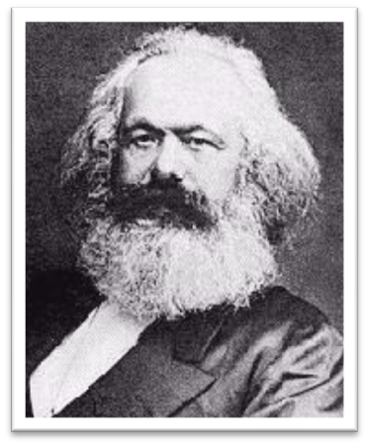
对历史学科素养的解读
5、家国情怀：分辨历史上的真伪、善恶、进步与倒退，以及公平、正义与否的能力旨在将学生将对历史的认识延伸到对自身成长和现实社会的认识的层面培养社会责任和人文情怀。
例1：
“如果我们选择了最能为人类谋福利而劳动的职业，那么，重担就不能把我们压倒。
——马克思

Slide 13
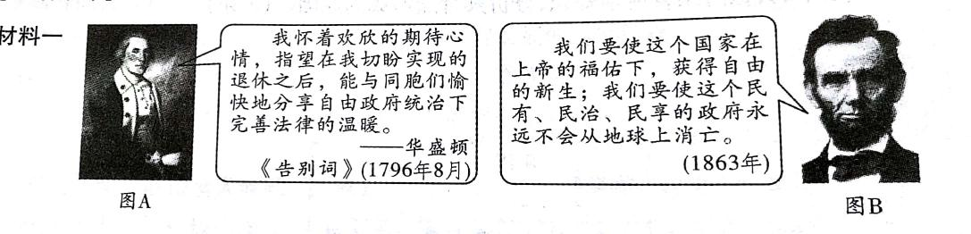
例2：
立德树人：通过人物感受精神获得智慧和人性滋养
学科素养：（现代公民）

Slide 14
在历史学科素养及历史学科常态理论二维视角下探讨2018年中考试题的呈现的导向

Slide 15
二维视角探规律
——2018年中考真题导向的探究

Slide 16
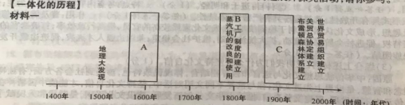
2018陕西中考真题解读
一、突出对主干知识的考察
1、重视对基础知识的考察。
21题（1）
(1)对哥伦布发现的航线做出完整表述。材料一中A促进了世界市场的发展,A是何史实?按照B的表述方式,对C史实做出完整表述。(3分)
表述:由欧洲(西班牙)出发,经大西洋,到达美洲。A史实:早期殖民扩张。C史实表述:垄断组织的形成,发电机、内燃机的发明。

Slide 17
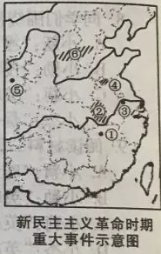
3.某同学将新民主主义革命时期有关重大事件绘制成右图。六个序号分别代表在该地或区域(阴影)所发生事件的特点、结果或作用，相对应的事件按时间先后顺序排列正确的是 【D】
①打响武装反抗国民党第一枪 ②战略反攻开始。 ③国民党政权覆灭 ④为渡江作战奠定基础 ⑤三军会师长征胜利 ⑥主动出击日军且规模最大
A①⑥②④③⑤ B.④②③⑤⑥①
C③②④⑥①⑤ D.①⑤⑥②④③
历史学科素养：时空观念

Slide 18
21题第（3）问
材料三当世界走进中国时,曾因地理条件所限,长期独立于世界而存在的中国,做出了激烈抵抗,历经鸦片战争、甲午战争、抗日战争、抗美援朝战争,才得以恢复并确保民族独立和国家主权。改革开放,让中国从拒绝世界,转为主动向世界开放。古老国度在不断适应国际化冲击的过程中,实现了经济高速发展和社会巨大进步,并因此思路越来越清晰,心态越来越平和。
—顾驶《大国方略:中国怎样走向世界》
(3)在材料三所述事件中,哪一事件标志着近代中国被迫一体化?抗美援朝战争爆发前后美对欧洲推行政策在军事上的表现是什么？（2分）
事件:鸦片战争。(1分)表现:建立北大西洋公约组织。(1分)
考察主干知识：鸦片战争。北大西洋公约组织

Slide 19
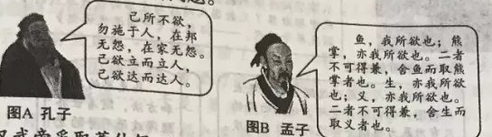
2、重视对历史发展线索的考察。
19题（1）
（1）图A中孔子的言论体现了“ 仁 ” 的学说，其作为处理人与人关系是最高准则和道德德规范。从孔子到孟子,大体经历了五代,孟子将孔子民本思想发展为“仁政”,主张“民贵君轻”;同时孟子提出做人要有骨气和正气，图B孟子言论被后世凝练为成仁取义（舍生取义）1分)",成为中华民族几千年来激励无数仁人志士为了国家、民族、人民英勇无畏、甘愿牺牲的民族精神。
解读：从孔子的仁的学说到中华民族几千年的民族精神

Slide 20
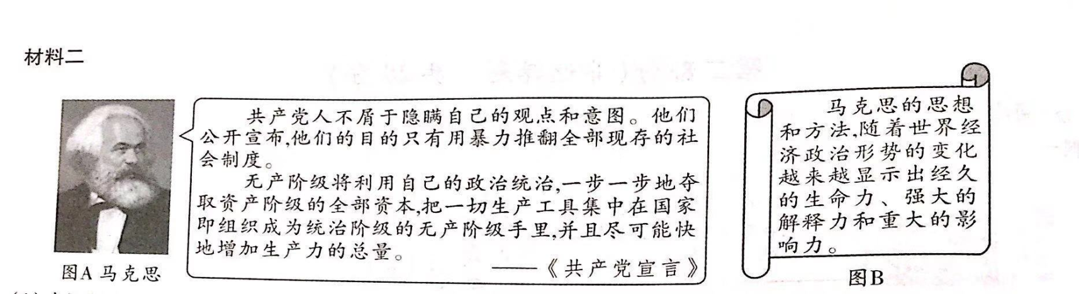
3、重视对历史知识整体性的考察。
20题第（2）问
材料二图A中马克思两大理论成果毛泽东分别如何实践发展的？图B中观点邓小平是如何在开创中国社会主义建设新局面中实践的？
毛泽东:农村包围城市,武装夺取政权;
实践：社会主义工业化和社会主义改造同时并举;走出一条适合中国国情的工业化道路。
解析：知识之间的横向联系

Slide 21
特点：重视时序性和整体性的结合
注重持续发展，同类线性考查（时序性）
注重知识综合，古今中外比较（整体性）
方向：“古今贯通”考——趋势 理清发展线索
“中外关联”考——异同 加强中外比较
，

Slide 22
2018陕西中考真题解读
二、突出对史论结合特点的考察
材料二汉武帝采取董仲舒、公孙弘的建议,京师设立学校，又令郡县推举孝廉、茂才,供朝廷选用。儒学与仕途结合起来，要做官非学儒不可，士人都变成儒生了。京师的学校（太学）五经博士当教官，有正式学生五十人，叫做博士弟子，全国各郡保荐学生到博士处受业，待遇同博士弟子一样，名额不定。两种学生都是一年考一次，考上中等的给官做，考下等的黜令退学。又选通经学的小官吏作地方官府的卒吏。职务是用经义装饰政事。
——范文澜《中国通史》
①依据材料二,结合所学知识,概括汉武帝选官制度的特点,分析其积极作用。
特点:崇尚儒学教育,培养后备官员;推荐与考核相结合(方式多元化);任人唯才。作用:推动了儒学的传播与发展,进了文化教育的繁荣;提高了官员素质,为西汉的强盛奠定了人才基础;有利于大一统局面的固。

Slide 23
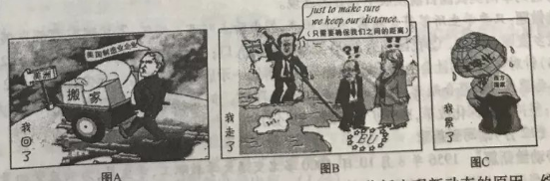
21题（4）
材料四 乔布斯参加的最后一次政府活动是奥巴马主办的宴会。出席实会的都是美国制造
业巨头,总统的目的是动员他们把制造业搬回美国。席间各巨头纷纷陈述意见和建议,唯有乔布斯一言不发。奥巴马忍不住问他:“究竟需要什么条件你才肯回来?”乔布斯一句话把他呛住:“回不来了。”
(4)材料四图文体现出一体化进程中的新动态是什么?
新动态:反全球化现象(逆全球化现象)。
考察点：漫画解读

Slide 24
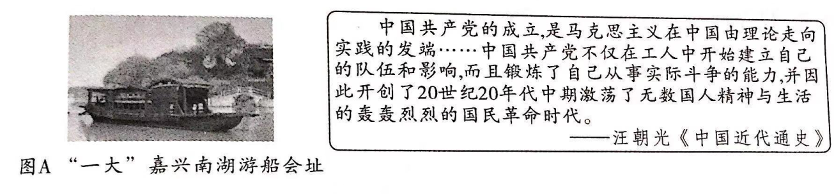
材料形式多样
表格
图文结合

Slide 25
漫画
复合图
地图
学科素养：史料论证

Slide 26
命题素材分析
 | 2017副 | 2016副 | 2015副 | 2014副 | 2013副 | 2012副 | 2011副
13 | 文字材料 | 文字表格 | 文言文材料 | 文言文材料 | 文字材料（名人观点） |  | 文字+图片
14 | 文字材料 | 数据表格 | 无 | 文字材料 | 文言文材料 | 图片 | 历史人物言论
15 | 文字材料 | 漫画 | 文字材料 | 半文言文材料 | 人物观点 | 史料——电文 | 学者言论
16 | 地图材料 | 文字材料 | 文字材料 | 图表材料 | 表格数据图 | 报刊社评 | 人物名言+图片（表格数据）
17 | 表格数据 | 图片+文字材料 | 无 | 文字材料 | 图片 |  | 图片
18 | 漫画 | 漫画+文字材料 | 数据图表材料 | 数据图表材料 | 曲线图 |  | 文字表述
19 | 地图材料+文字材料 | 图文结合+文字材料 | 地图+图文结合+文字表格材料 | 文字+图片+文言文材料 | 文言文+文字材料 | 文言文材料 | 地图+文言文材料
20 | 图片+文字材料 | 图文结合+文字材料 | 地图+图片+文字材料 | 图文结合+文字材料 | 文字材料 | 文字+图片材料 | 文字材料
21 | 图文结合+文字材料 | 文字+地图+图片材料 | 文字+数据表格材料 | 文字+数据表格+路线图材料 | 文字材料 | 文字+表格+地图材料 | 文字+表格数据材料
合计 | 13幅图片 | 16幅图片 | 7幅图片 | 7幅图片 | 3幅图片 | 4幅图片 | 5幅图片
1.新材料、新情境的趋势 2.地图、漫画材料逐渐增多

Slide 27
2018陕西中考真题解读
三、对历史事件或现象的综合评价能力。
4.1912年,孙中山在给上海中华国货维持会的复函说:“礼服在所必更,常听民自便……去辫之后,亟于易服,于是争购呢绒,竞从西制,致使外货畅销,内货阻滞。”由此可见辛亥革命 【B】
A传播民主科学观念,促进了人们思想解放
B.促进中国服饰近代化,冲击传统生活习俗
C传入西方思想观念,中国服饰开始近代化
D.开始机器化生产服装,加剧崇洋媚外现象

Slide 28
学科素养：历史解释
21题（4）
综合上述材料,对美国近期挑起中美经贸争端而采取贸易保护的做法加以评析。
评析:1、美国贸易保护主义行为,违背了时代潮流和世贸原则,损害了别国利益,不利于美国经济的长远发展,也不利于共同应对经济危机;2、发展是当今时代的主题,我们反对各种形式的贸易保护主义,主张建立公正合理的国际政治经济新秩序。
20题（3）
综合上述材料,说明为什么必须由中国共产党领导才能实现中华民族的伟大复兴。
原因:1、中国共产党的领导和执政地位是历史和人民的选择;2、中国共产党把马克思主义与中国实际相结合形成新理论，有习近平新时代中国特色社会主义思想的科学理论指导;3、中国共产党有改革创新的生机活力,有自我净化、自我革新的勇气和能力,有高素质的领导集体和领导干部。

Slide 29
2018陕西中考真题解读
四、突出对与社会热点相关的历史事件的考察
20题（2）问
《共产党宣言》是为哪一组织撰写的革命纲领?
组织:共产主义者同盟。
考察点：切入点《共产党宣言》发表170周年

Slide 30
3、迁移能力。
20题（3）
综合上述材料,说明为什么必须由中国共产党领导才能实现中华民族的伟大复兴。
原因:1、中国共产党的领导和执政地位是历史和人民的选择;2、中国共产党把马克思主义与中国实际相结合形成新理论，有习近平新时代中国特色社会主义思想的科学理论指导;3、中国共产党有改革创新的生机活力,有自我净化、自我革新的勇气和能力,有高素质的领导集体和领导干部。
考察点：用历史知识解决现实问题

Slide 31
7年真题呈现的15个高频命题点
1 | 了解秦兼并六国和秦始皇加强中央集权史实 | 7年5考
2 | 简述张骞通西域等史实。/认识丝绸之路在中外交流中的作用 | 7年3考
3 | 列举汉武帝大一统主要史实 | 7年4考
4 | 知道唐太宗及“贞观之治”和唐玄宗“开元盛世”/认识唐朝兴盛的原因。 | 7年4考
5 | 简述《马关条约》主要内容，说明《马关条约》与中国民族危机的加剧的关系。 | 7年5考
6 | 列举洋务派为自强求富而创办的主要军事工业和民用工业，评价洋务运动在中国近代化进程中的地位和作用 | 7年3考
7 | 列举陈独秀、胡适等新文化运动主要代表人物，了解新文化运动在中国近代思想解放运动中的地位和作用 | 7年3考
8 | 了解武昌起义和中华民国成立的史实，认识辛亥革命的历史意义 | 7年3考
9 | 知道五四爱国运动的基本史实，认识五四运动是新民主主义革命的开端 | 7年3考
10 | 简述哥伦布主要活动，初步认识新航路开辟对欧洲资本主义社会的产生所起到的作用 | 7年4考
11 | 通过珍妮机、蒸汽机、铁路等的出现，初步理解工业革命化时代来临的历史意义 | 7年5考
12 | 知道经济大危机，了解罗斯福新政，理解国家干预政策对西方经济发展的影响 | 7年3考
13 | 了解美苏“冷战”对峙局面的形成，简述杜鲁门主义等史实 | 7年3考
14 | 概述世界经济全球化加速发展的趋向，理解世界各国相互依存、相互竞争的复杂性 | 7年5考
15 | 以计算机网络技术、生物工程技术等为例，概述第三次科技革命的特点。 | 7年3考

Slide 32
对2018热点统计：如“文化自信、改革开放40周年、马克思诞辰200周年、中美贸易争端”等,这就把历史与时代发展紧密结合起来。在复习备考中要关注热点但又不能局限于热点,要通过不同角度把热点“扩散化”、“拓展化”。如,“改革开放40周年”这一热点问题,我们在复习中不能只重点复习中国改革开放,而要把目光放长远,将古今中外的改革事件都要囊括在内。

Slide 33
学科素养：家国情怀
19题（3）问
综合上述材料,说明我们为什么要坚持文化自信。
原因：1、坚持文化自信,才能使中国精神在文化传承中不断发展;2、坚定文化自信,推动中华文化创新发展,建设文化强国,是时代和人民赋予的使命。
解析：19大文化自信

Slide 34
2018陕西中考真题解读
五、回归教材的意图明显。
19题（1）问
同时孟子提出做人要有骨气和正气,如教材中“富贵不能淫,贫贱不能移,威武不能屈”。
解析：北师大版七年级上册
20题（1）问
依据材料一,对“自从有了中国共产党,中国革命的面貌就焕然一新”这一结论加以说明。
解析：北师大版8年级册

Slide 35
试题呈现的历史学科的导向。
●突出了对主干知识的考察 （时空观念）
●突出了对历史材料的解读能力（史料证实）
●突出了对历史事件的理解能力（历史解释）
●突出对人文价值观的培养（家国情怀）

Slide 36
2019中考高效备考课堂策略

Slide 37
备考课堂总原则
一、复习备考过程中必须明确的两个目标
1.精准考点，理清线索阶段确定，形成框架：构建知识体系
2. 史料探究，通史察今，学法归纳：训练全面的能力体系

Slide 38
二、复习备考过程中必须站稳的四个立足点
一、精选备考资料
二、详实考点解读
三、归纳解题技巧
四、精编精讲练习

Slide 39
备考课堂策略
一、研读课本：构建体系、掌握专题
（一）如何面对多种教材并行天下的局面
现在各校使用的教材种类繁多、人教版、华东师大版、北师大版（新、旧）两种教材、部编教材。中考命题人会兼顾这几种教材的共同点，进行题目的命制。因此，我们应以本届学生所使用的那套教材为主线进行复习

Slide 40
（二） 教材三级阅读
第一级:阅读“章(主题)”“节”“目”，构建内化的知识
1.阅读目录。形成章(主题)在知识体系中的地位，并揭示章(主题)之间关系
2.以章(主题)为单位阅读“节”，实现两个“建立”。建立“节”与“章(主题)标题”之间的内在联系:建立“节”与“节”之间的内在联系
3.阅读“目”，实现“两个理清”。理清“目”与“节”的关系，“目”与“目”之间的关系。
一般来讲:一、课如果是一个事件，各目之间可能是事件的“背景、过程、结果和影响”;如果是一种制度，各目之间可能是“制度的初创、发展、完善、顶峰和消失”:也有可能子目之间是一种并列关系，从不同的角度诠释核心主题(概念)。
第二级: 阅读“段”“句”“词”达到“三个明确”
一、是明确每段的角度化内含；二是明确该段与子目的逻辑关系；三是明确、理解、记忆关键句和核心词(时间、地点、天名、概念)，这些句和词往往是题眼
第三级:阅读课本“辅助材料”:拓展视野，突破重难点
1、阅读课本中引用的文字材料。知识链接、资料卡片和学习 思考(思考问题可 进行探究）2、读历史图片。图片在课文中的从属地位决定了它应配合正文同步阅读。关注:①明确与课本库个知识点有联系:②获取图片的显性信息和隐性知识:③尝试着把放置图片的用意转化成文字语言

Slide 41
（三）中国史
1、中国古代史以传承中华优秀文化和独特文明，以及历代基本持征为核心.注重统一、多民族国家的形成与发展的过程，同使重視中外交流的发展。
1史前时期(约前2070年以前)
2夏商西周时期 (约前2070年~前771年）
3春秋战国时期(前770年~前221年)
4秦汉时期(前221-220年)
5三国两晋南北朝时期 (220-581年)
6隋唐时期(581~907年)
7宋元时期（907—1368年）
8明清时期（1368—1840年）

Slide 42
（2）中国近代史以中华民族対外反抗帝国主义侵略.对内反对封建专制独裁統治的救亡图存为主线，兼顾現代化因素
旧民主主义革命时期(1840-1919年)
1. 列强侵华—近代中国的屈辱
2. 救亡图存之路—中国近代化历程
新民主主义革命时期(1919~1949年)
1.新民主主义革命兴起时期(1919~1924年)
2.国民大革命时期( 1924~1927年)
3.国共十年内战时期(1927~1937年)
4.全面抗日战争时期(1937~1945年)
5.人民解放战争时期(1945~1949年)

Slide 43
（3）中国現代史突出反映中国人民在中国共声党的領号下迸行社会主义建没的成就和社会主义核心价値观，以及中国国地位的不断提高。
1.向社会主义社会的过渡时期(1949~1956年底)
2.社会主义道路的十年探索时期(1956~1966年)
3.文化大革命时期(1966~1976年)
4.社会主义现代化建设新时期(1978~今)(也称为“建设有中国特色的社会主义时期”或“改革开放新时期”)

Slide 44
（四）世界史
（1）世界古代史注重全面反映多元文化和历史发展的多样性，以及在欧、亚、非洲之间不断进行的交往
（2）世界近代史注重揭示资本主义产生和发展历程、马克思主义诞生，以及资本主义世界市场的不断扩大和世界各国各地区之间联系的不断加强。
1.资本主义的兴起(14~17世纪)
2.早期资产阶级的革命时代(17-18世纪)
3.资本主义制度最终确立(19世纪中期)
4.垄断资本主义阶段(19世纪代-19世纪末20世纪初

Slide 45
（3）世界现代史注重社会主义、资本主义历史进程，以及世界日益成为一个密不可分的整体，构成了世界各国既相互依存又相互竞争的复杂局面。
1.两次世界大战
2.两次世界大战之间的世界
3.20世纪世界格局的三次演变。
4二战后世界各类国家的发展
5.当今世界的国际形势

Slide 46
：：：对外交往：
：

Slide 47
三、归纳阶段特征
宋元文明 (907~1271年)时代特征:宋元时期，封建国家分裂、民族融合、农耕时代经济和科技文化继续
领域 | 特点
政治 | ①国家由分裂割据并立逐步走向统一-;②专制主义中央集权制度继续发展和完善。经过宋初的改革，中央集权对地方分权的斗争取得了胜利。元朝创立行省制度，加强了中央集权，巩固了多民族国家的统一。
经济 | ①经济重心南移;②商品经济活跃，商业活动突破了“坊”和“市”的界限，交子的使用标志着商品货币经济发展到空前水平。
对外交往 | 海外贸易有了重大发展。南宋商贸收入成为财政重要来源;政府设置了专的机构市舶司管理海外贸易
民族关系 | 宋代，北方少数民族政权并立;汉族和少数民族之间有战有和;元朝是我国民族交往交流非常频繁的时期，形成了新的少数民族回族
科技 | 出现高峰，印刷术、指南针和火药发

Slide 48
民族资本主义的发展历程
19世纪六七十年代
“萌芽”
19世纪末
“初步发展”
一战期间
（1914－1919）
“黄金时期”
国民政府前期（1927－1936）
“萎缩”
抗战和内战时期
（1937－1949）
“萎缩”
建国后
（1949年以后）
“消失”

Slide 49
（五）根据中考方向建立微专题
1、微型专题：关于中国古代监察
(1)实施对象：监察的对象是百官
(2)目的：监察制度是为了保证官僚队伍的廉洁和效率。
（3）制度建设： ①秦朝的御史大夫掌管监察。②汉武帝时在地方设刺史。 ③元朝中央设御史台为全国最高监察机构。④明清时期监察制度达到顶峰。
（4）评价：古代监察不能杜绝官僚队伍中的腐败和低效现象。（局限性） 但它作为一种常设的政治制度,在整顿吏治,打击地方割据势力,维护中央集权,维护官僚队伍高效廉洁的监察制度是中国古代政治制度高度成熟的体现之一。（进步性）

Slide 50
2、微型专题：中国近代企业类型
（1）外商企业
①鸦片战争后在中国通商口岸开始出现，属于列强对中国经济侵略的形式之一。
②甲午战争后，《马关条约》使日本取得在中国通商口岸开办工厂特权，根据片面最惠国待遇规定，其他列强也拥有此特权，外企在中国通商口岸大量出现。
①开办工厂
甲午战争《马关条约》
②开山采矿
商品输出为主 资本输出为主
③修筑铁路
第二次工业革命
④设立银行
③民国以来，随着中国民族工业的发展，外企在中国近代企业中所占比重呈下降态势，但民族工业发展始终受到外企的压制。
④新中国建立后，政府将其没收，转变为社会主义国营企业。

Slide 51
（2）洋务企业
①军工企业：“自强”；政府直接投资，政府经营，产品不在市场上流通，属于近代企业，但不具备资本主义性质。
代表企业：安庆内军械所（最早，曾国藩）、江南制造总局（最大，李鸿章）、福州船政局（左宗棠）、天津机器局（崇厚）。
②民用企业：“求富”；采用官办、官督商办、官商合办等形式，产品在市场上流通，属于近代企业，且具有资本主义性质。
代表企业：张之洞——汉阳铁厂、湖北织布局；
李鸿章——轮船招商局、开平煤矿。

Slide 52
（3）民族工业（民族资本主义企业）
①19世纪六七十年代产生与沿海地区，官僚（以私人名义）、地主和商人创办近代企业
②曲折发展分为八个阶段：艰难产生、初步发展、短暂春天、茂盛夏天、萧瑟秋天、绝境冬天、迎来新生和最后归宿。
（4）官僚资本主义企业
①洋务派创办的民用企业是官僚资本主义企业的前身。
②民国以来建立的私人企业，国家权力与私人所有制相结合。
③北洋军阀统治时期发展较快；国民政府统治时期，在近代经济中比重不断下降。
④新中国建立后，将其没收转变成社会主义国营企业。

Slide 53
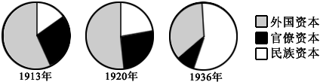
图3显示以下年份外国资本、官僚资本和民族资本在中国产业资本总额中所占比例。据此分析，下列表述正确的是
A．民族资本主义处于初步发展阶段
B．民族资本依然受到外国资本挤压
C．国民政府的官僚资本体系开始崩溃
D．国际局势决定着中国产业资本发展

Slide 54
3、微型专题：资本主义 制度的发展阶段
（1）自由竞争资本主义时期（18世纪60年代—19世纪70年代）
①重要特征
A生产方式——大机器生产（蒸汽机）
B生产组织形式——工厂
C 经济发展指导思想——自由主义（亚当·斯密 1776年 《国富论》 强调市场的调节作用）
②重要历史事件
A政治上：美国、法国资产阶级代议制的建立。
B经济上：工业革命、资本主义世界市场初步形成。
C文化科技：自由主义思想和马克思主义的诞生。

Slide 55
二、私人垄断资本主义时期（19C70年代—20C三四十年代）
（1）重要特征
①生产方式——大机器生产（电力）
②生产组织形式——工厂（出现巨型企业）
③经济发展指导思想—自由主义（逐渐走向极端20世纪30年代世界经济危机）
（2）重要历史事件
①政治上：巴黎公社、俄国十月革命。
②经济上：第二次工业革命、资本主义世界市场最终形成、战时共产主义政策与新经济政策、斯大林模式的形成、三十年代经济大危机、罗斯福新政。

Slide 56
（3）国家垄断资本主义时期(20世纪三四十年代—至今)
（1）重要特征
①生产方式——大机器生产（核能成为新能源）
②生产组织形式——工厂
③经济发展指导思想——凯恩斯主义（强调政府干预经济）
（2）重要历史事件
①政治上：美苏冷战、两极格局的形成与瓦解。
②经济上：第三次科技革命、经济区域集团化与全球化的发
展、战后资本主义经济的调整、资本主义世界经济体系的建立、苏联的改革。

Slide 57
4、微型专题：党的历史上三次工作重心的转移
（1）1927年，秋收起义进攻长沙受挫，由走城市革命道路到走农村包围城市革命道路。
（2）1949年，中共七届二中全会，决定党的工作重心由农村转入城市。
（3）1978年底，十一届三中全会，从阶级斗争为纲转移到以经济建设为中心。
5、微型专题：建国后农村生产关系的四次调整
（1）土地改革
（2）农业合作化
（3）人民公社化运动
（4）家庭联产承包责任制
6、微型专题：近代中国
实现民主政治的四次机遇
（1）戊戌变法
（2）辛亥革命和民国建立
（3）国民革命运动
（4）重庆谈判与旧政协会议

Slide 58
7、微型专题：资本主义世界市场的形成
雏形：新航路的开辟
发展扩大：西方列强殖民扩张
初步形成：19世纪中后期，工业革命
最终形成：19世纪末20世纪初，第二次工业革命
8、例：儒家思想发展历程
创立：春秋晚期（孔子）
发展：战国时期（孟子、荀子）
打击：秦朝（焚书坑儒）
改造：西汉（董仲舒）
危机：魏晋南北朝到隋唐（佛道盛行）
统治地位动摇：新文化运动
扬弃：社会主建设新时期

Slide 59
二、讲阶段，求对比
例1 文艺复兴与启蒙运动的比较
 |  | 文艺复兴 |  | 启蒙运动
同 | 原因 | 都是资本主义发展和资产阶级建立自己价值观要求的产物
 | 性质 | 都是资产阶级思想解放运动
 | 作用 | 都解放了思想和打击了封建神学统治
异 | 时间 | 14-16世纪 | 17-18世纪
 | 背景 | 资本主义萌芽；资产阶级产生 | 资本主义经济发展和资产阶级队伍壮大
 | 历程 | 14世纪产生于意大利º15世纪后半期扩展到西欧诸国º16世纪达到高潮º17世纪结束 | 17世纪产生于英国º18世纪在法国走向高潮º最早结果于美国（1776年《独立宣言》）
 | 矛头 | 封建神学世界观 | 封建教会和封建制度
 | 核心 | 人文主义 | 理性主义
 | 内容 | ①反对神学世界观，肯定人性； ②倡导个性解放，反对禁欲主义； ③崇尚理性和科学，追求知识。 | ①否定一切外在权威，判断是非的唯一标准只有人自己的“理性”。 ②集中力量批判专制主义、教权主义；号召消灭专制王权、贵族特权和等级制度；追求政治民主、权利平等和个人自由。
 | 意义 | ①推动了资本主义发展。 ②提倡科学实验、注重实践，催生了近代自然科学产生发展。 ③冲破了基督教神学桎梏，唤醒了人的自我意识。 | ①进一步解放了人们的思想。②为资产阶级革命提供了思想、理论准备。③鼓舞了殖民地和半殖民地人民争取民族独立的斗争。

Slide 60
例2“战时共产主义”政策与新经济政策
比较项目 |  | “战时共产主义”政策 | 新经济政策
背景 |  | 严峻的国内外形势（外：帝国主义的武装干涉；内：国内反动势力的反扑）º失去了主要的粮食产地，四分之三的领土落入敌手，苏维埃政权陷入重重包围。 | ①经济危机：长期战争的破坏；自然灾害；战时共产主义政策的继续实施。 ②经济危机引起政治危机：工人、农民不满（波罗的海水兵叛乱）
目的 |  | 为了战胜国内外敌人，巩固苏维埃政权，实现到共产主义的直接过渡 | 为了迅速恢复被战争破坏的经济，巩固苏维埃政权
内容 | 农业 | 余粮收集制 | 以固定的粮食税取代余粮收集制
 | 工业 | 实行国有化政策（工业一律收归国有，单一公有制，高度集中管理） | 国家掌握经济命脉的前提下，实行国家资本主义（实行公有制为主体，多种所有制经济并存）
 | 商业 | 取消自由贸易（否定商品货币关系） | 实行自由贸易（利用商品货币关系）
 | 分配 | 实行实物配给制和普遍义务劳动制 | 实行按劳取酬的工资制
影响 | 积极 | 最大限度地调动了全国的财力、物力，为保卫苏维埃国家创造了必要的物质前提。打败了国内外敌人，巩固了苏维埃政权。 | ①调动了人民的生产积极性，国民经济得到恢复和发展，巩固了工农联盟和苏维埃政权。 ②找到了一条向社会主义过渡的正确道路。
 | 消极 | 加重了农民负担，挫伤了农民生产积极性，不符合客观价值规律，引发了严重的经济和政治危机º不是向社会主义过渡的正确途径。 | 领导层对该政策的必要性和长期性认识不足，以致后来过早地终止了新经济政策的执行。
经验教训 |  | 事实证明，前者不是向社会主义过渡的正确途径；后者是在小农占优势的俄国建设社会主义的正确途径，其原则和经验对各国的社会主义建设事业具有指导和借鉴意义。

Slide 61
例3中国古代中央集权的君主专政制政体与古希腊的民主政体的比较
比较项 | 古代中国 | 古希腊
政体 | 中央集君主专制政体 | 以雅典为代表的民主政体
政体特征 | 皇权至上；政权世袭 | 主权在民；轮番而治
形成条件 | 依托大河平原；小农经济；国大民众 | 依托海洋港湾；工商业经济；小国寡民
政体之利 | 有利于维护民族和国家的统一，大工程的兴建，保持文明发展的稳定性和连续性 | 使公民有自由发挥才能的空间，促进思想文化空前活跃
政体之弊 | 易产生暴政和腐败；随着文明的进步以及人类自主意识和平等观念的增强，这种专制体成为束缚人类自由和社会进步的障碍 | 它把权利交给所有的公民，轮番而治的形式易导致极端民主。权力的分散性，也是古希腊文明衰落的原因之一
作用 | 进入文明时代以后的中国、希腊，都取得了辉煌的成就， 这与其制度建设密切相关。并且他们的政治制度为后代沿袭和仿效

Slide 62
备考课堂策略
二、讲细节、破疑点
（一）、经知识点的易错点、已混点、
一五计划 | 时间 | 目的 | 内容 | 特点 | 成就 | 意义
三大改造 | 时间 | 目的 | 内容 | 实质 | 意义
1. 优先发展重工业，建立工业化、现代化的初步基础。2. 促进农业、手工业的合作化，对资本主义工商业实行改造3.保证社会主义成分的比重稳步增长
改变工业落后面貌，奠定我国工业化基础
为有计划地进行社会主义建设
优先发展重工业
1953—1957
把生产资料私有制转变为社会主义公有制，向社会主义社会过渡
1.农业：农业合作社
把生产资料私有制转变为社会主义公有制
标志着社会主义公有制形式在国民经济中占据主导地位，从此，社会主义制度在我国基本建立起来，我国进入到社会主义初级阶段
1953—1956年底
2.手工业：手工业生产合作社
3.资本主义工商业：公私合营

Slide 63
（二）对历史史观进行补充
主要的历史史观：
1、全球史观：人类历史是一个整体，是由分散发展到逐渐形成一个整体的变化过程。（经济全球化）
2、社会史观：人类历史不仅包括影响人类发展进程的重大事件，还包括与平民百姓生活息息相关的小事件、衣、食、住、行、风俗习惯等（宋元社会生活；民国时期剪发辨、改称呼，易服饰）
3、文明史观：历史是人类文明发展的历史。纵向：采猎文明、农业文明、工业文明
横向：物质文明、政治文明、精神文明
4、近（现）代化史观：人类历史是由传统农业社会向近代工业社会转变的历史，包括政治、经济、思想等方面的转变。（专制—民主；农业—工业；封建儒家思想——民主科学）

Slide 64
（三）历史概念解释
中国古代史：分封制、专制主义中央集权制度、重农抑商、三公九卿制、郡县制、金瓶掣签制等
中国近现代史：小农经济、半殖民地半封建社会、近代化、商品输出、资本输出、新旧民主主义革命、近代工业、民族资本主义、新民主主义社会与社会主义社会、左右倾、社会主义市场经济、有中国特色的社会主义等。
世界历史：奴隶主民主政治、资本主义萌芽、人文主义、启蒙思想、马克思主义、“工场”与“工厂”、“革命”与“改革”、“资本主义经济”与“社会主义经济”、资产阶级、计划经济、市场经济、商品经济、垄断与垄断组织、资本主义世界市场等。

Slide 65
近代化：也叫现代化，以政治民主化，经济工业化为主要标志。
资本主义：以牟利为目的，将私产投于工商业的经营思想
资本主义萌芽：手工工场；雇佣制；为市场；为牟利；商品经济。

Slide 66
备考课堂策略
三、关注社会热点话题
命题者借用反映当前国内外形势发展的热点信息，作为背景材料或命题的切入口考察与此相关的历史基础知识和基本能力，充分体现出命题的时代性、社会性、现实性。这一特点要求我们在日常教学中和复习备考中，要关注国际和国内时政新闻，深入学习，充分挖掘历史事件的影响，加深认知，加强对思辨性问题的学习和理解。

Slide 67
陕西中考“热点”问题的考察，呈现有以下几个特点：
1、主要考察近一年来(2018年5月一2019年4月)国内外发生的重大时事。
2、逢5和10周年纪念类历史大事。
3、教材中的特别重大事件和历史问题，也就是我们常说的“高频考点”
4、以往热点问题命题以“旁敲侧击”“含沙射影”为原则，以新材料，新情景、新角度为方式，隐性介入的方法进行考查。而最近两年则公开考查社会热点和周年纪念类问题。
5、不仅要关注一年内与教材紧密结合的时政热点，更要关注那些长效的，事关国计民生的持续性热点在当年试题中的体现。

Slide 68
备考课堂策略
四、答题方法训练
难度最小
（一）选择题的题型结构
（4）历史史实
（3）
结果
影响
意义
评价
（2）
背景
条件
原因
目的
新材料、新情境
（1）本质、实质
难度最大
（1）考查历史表象的本质或实质。
（2）考查引发历史表象的原因、背景、条件和目的。
（3）考查历史表象产生的结果、影响、意义和评价。
（4）考查历史表象对应的史实。

Slide 69
（二）选择题的思维角度：
题干三要看：
1、看时间、空间、界定答题范围
2、看肯定、否定确定答题方向
3、看关键词明确内涵外延
选项三要思：
1、是否符合历史史实
2、是否符合题干要求
3、是否与题干有必然关系

Slide 70
（三）非选择题结构与试题类型
概括归纳题
提炼论题，论证观点题
比较区别题
评价题
分析
因果题
新材料、新情境
评述题
提取信息说明题
谈认识、说启示、分析理解题

Slide 71
（四）解答文字型的方法与思路
最大限度获取有效信息
最高执政集团尚未实现权力的高度集中
例：政治文明的演进经历了漫长而艰难的过
材料一 （中国政制）达臻“文明”一途，实应归功于西周的创制。……西周政治里显然有浓厚的贵族色彩，而“共主”名义下的地方分权体制……与秦以后一统的君主“独制”格局泾渭分明。因此古贤多称周秦之间为“天下一大变局”。 ——王家范《中国历史通论》
以血缘关系为纽带（或以血缘关系为纽带形成贵族政治）
形成了中央垂直管理地方的制度
按才干政绩选官形成君主集权的官僚政治
（1）根据材料一并结合所学知识，指出西周和秦朝的主要政治制度。分析说明周秦政治制度的主要差别。
指出两种制度；分析差别

Slide 72
1. 第一种题型：概括归纳题
【问题设计】根据材料并结合所学知识，概括（归纳）……
特点（现象、背景等）。
【解决思路】
①辨清试题类型
（1）审清题干
②标出关键限定词。
③确定答案数量。
①划分层次（根据标点、主体或意思）
（2）解读材料
②标出关键词句。
③转化语言，罗列答案。
①序号化。
（3）答案布局
②段落化。
③要点化（言简意赅，废话少说）。

Slide 73
2. 第二种题型：分析因果题
【问题设计】根据材料并结合所学，分析说明……原因、影响。
【解决思路】
（1）解读题干：判断试题类型；化简问题，迁移问题。
（2）解读材料：①标出关键词句，转化语言；
②联系所学，补充完善。
（3）答案布局：①序号化；②段落化；③要点化（言简意赅）。

Slide 74
3. 第三种题型：论证观点题
解决思路：
（1）提炼观点（不论有几个观点，只须提炼一个即可）
（2）表明态度（以容易找到论据为表明态度的出发点）
（3）具体论证（列史实，简论证；重史实，轻论证）

Slide 75
（三）、书写与卷面的培训
（1）紧扣题意，简明扼要
（2）条理清楚，字迹工整
（3）书写完整，语言规范

